Slide 1
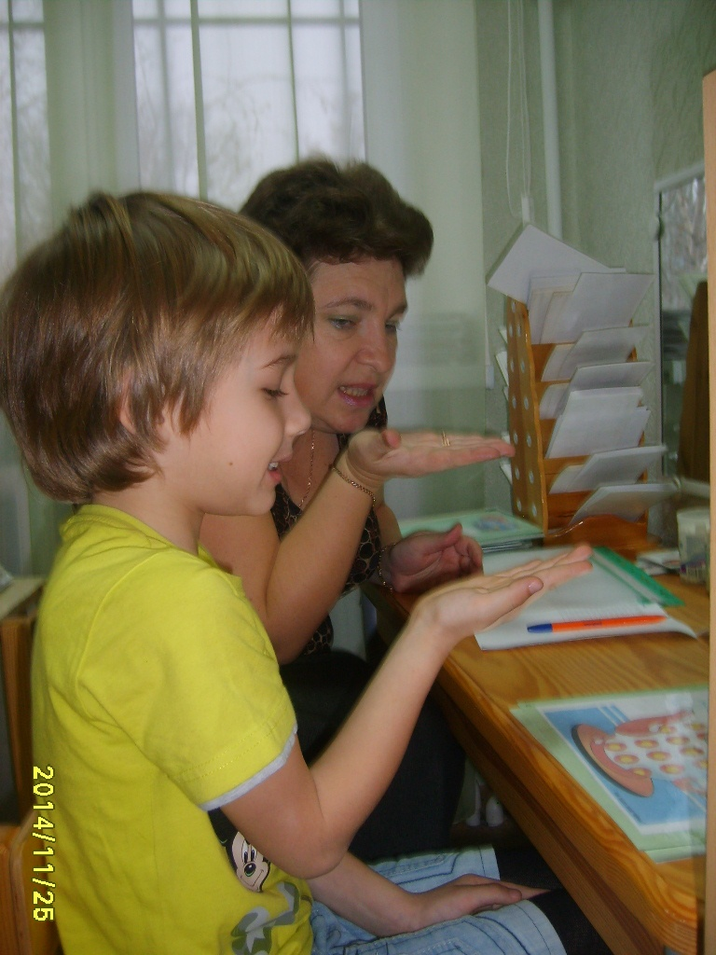
Консультация для воспитателей
Дыхательная гимнастика
Подготовила и провела
учитель-логопед МБДОУ д-с № 52 Савченко А.А.
г. Таганрог
Ростовской обл.

Slide 2
Особенности речевого дыхания
В отличие от обычного дыхания фаза выдоха в 5-8 раз продолжительнее фазы вдоха.
На каждый дыхательный цикл отводится вдвое больше времени.
Вдох при речи производится главным образом через рот, а не через нос, как при обычном дыхании.
Выдох во время речи осуществляется при активном участии выдыхательных мышц.
Это оказывается необходимым для того, чтобы, во-первых, обеспечить более глубокий выдох и, во-вторых, чтобы образовалось достаточное давление воздушной струи, без чего невозможна звучная речь.

Slide 3
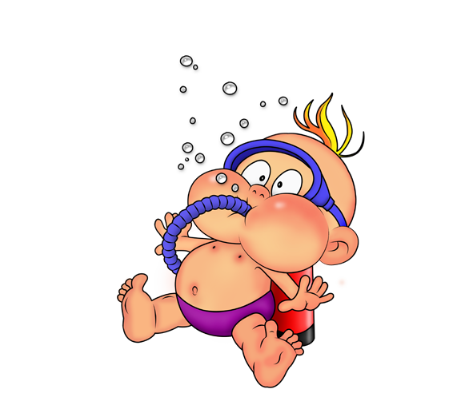
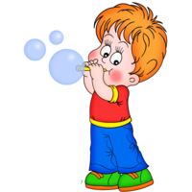
В дошкольном учреждении дыхательным упражнениям необходимо уделять особое внимание.
Правильное речевое дыхание – основа для нормального звукопроизношения, речи в целом. Некоторые звуки требуют энергичного сильного выдоха, сильной воздушной струи.

Slide 4
При занятиях необходимо соблюдать следующие требования:
- выполнять упражнения каждый день по 3-6 минут, в зависимости от возраста детей;
- проводить упражнения в хорошо проветренном помещении или при открытой форточке;
- заниматься до еды;
- заниматься в свободной, не стесняющей движения одежде;
- дозировать количество и темп проведения упражнений;
- вдыхать воздух через рот и нос, выдыхать – через рот;
- в процессе речевого дыхания не напрягать мышцы в области шеи, рук, живота, груди (плечи не поднимать при вдохе и опускать при выдохе);
- после выдоха перед новым вдохом сделать остановку на 2-3 секунды.

Slide 5
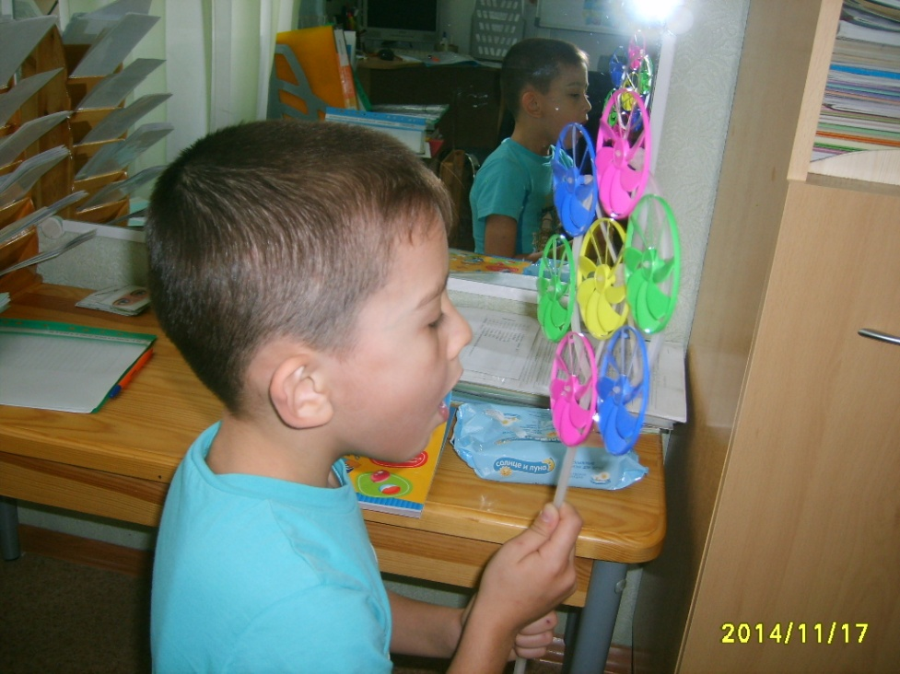
Работа над речевым дыханием заключается в следующем:
в выработке длительного ротового выдоха;
в формировании умения экономно расходовать воздух в процессе речи с учётом его добора.

Slide 6
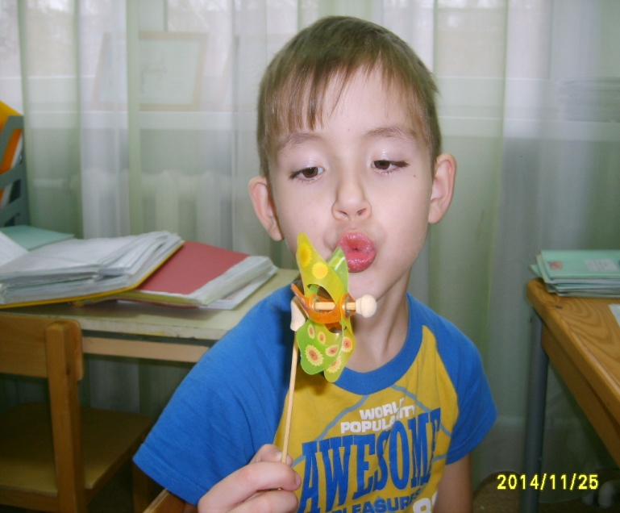
Внимание педагога, работающего с ребёнком, должно быть сосредоточено на следующих моментах:
во время дыхания плечи у ребёнка должны быть неподвижны;
грудь не должна сильно подниматься при вдохе и опускаться при выдохе;
живот при вдохе должен подниматься, а при выдохе – опускаться;
во время вдоха не втягивать воздух носом, а делать вдох через рот;
вдох должен быть мягким и коротким, выдох – длительным, спокойным и плавным;
сделав вдох, сразу же начинать говорить, не задерживая дыхание;
говорить только на выдохе.

Slide 7
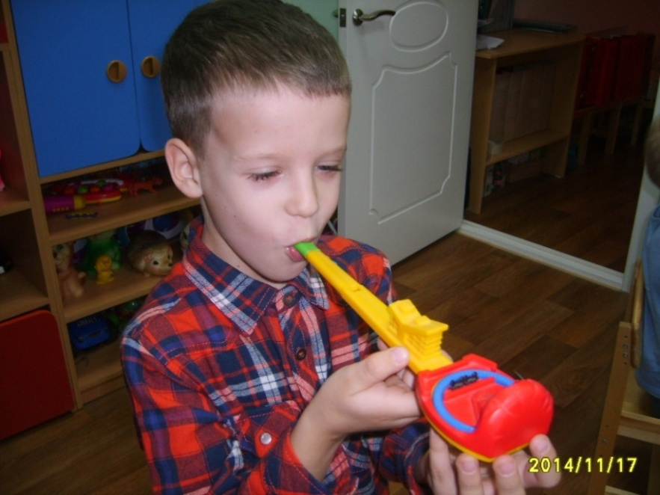
Как правильно выполнять упражнения
вдох производится через нос;
плечи ребёнка остаются в спокойном состоянии (не поднимаются);
выдыхать воздух следует плавно и длительно;
щёчки ребёнка не должны раздуваться (можно контролировать их при помощи рук на этапе разучивания упражнений).

Slide 8

Немедленно прекратить упражнения, если ребёнок:
дышит слишком часто;
резко побледнел или покраснел;
жалуется, что у него онемели ручки или ножки;
начали дрожать кисти его рук.

Slide 9
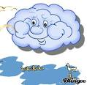

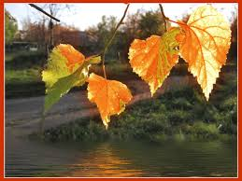
«Подуй»
Предлагаем ребёнку подуть на облако, чтобы оно ушло и выглянуло солнышко.
Предлагаем ребёнку показать, как дует ветер на листья.
Предлагаем ребёнку подуть на цветок, чтобы его семена разлетелись по всему саду и на следующий год было больше таких прекрасных цветов.

Slide 10

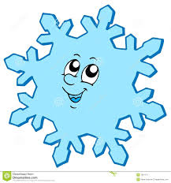
«Сдуй»
Вырезаем снежинку из тонкой белой бумаги, предлагаем положить её на ладошку и сдуть
Подбираем картинку с изображением цветка, наклеиваем её на картон. Вырезаем картинку маленькой пчелы и соединяем две картинки ниткой. Ребёнку предлагается сдуть пчелу с цветка – она там сидит уже долго, а другим пчёлам тоже очень хочется полакомиться пыльцой.

Slide 11

«Задуй упрямую свечу»
В правой руке держать цветные полоски бумаги; левую ладонь положить на живот; вдохнуть ртом, надуть живот; затем длительно выдыхать, «гасить свечу».

Slide 12
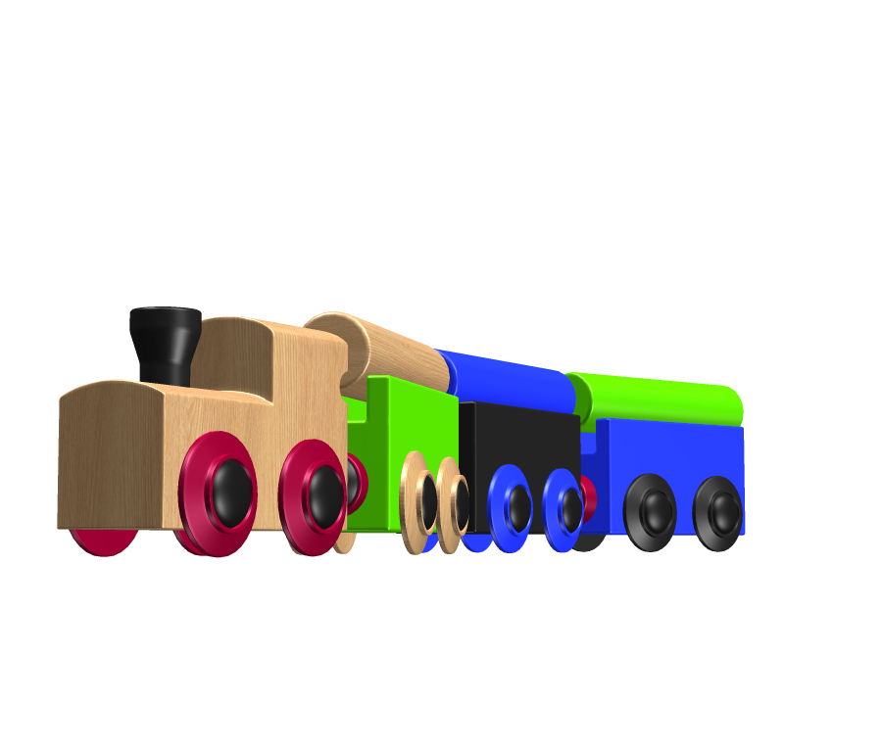
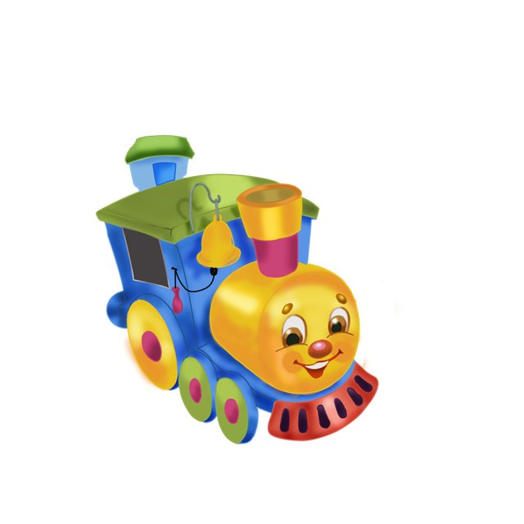
«Паровоз»
Ходить по комнате, имитируя согнутыми руками движения колес паровоза, произнося при этом «чух-чух» и изменяя скорость движения, громкость и частоту произношения.

Slide 13

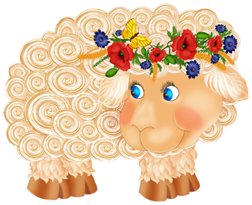
«Пастушок»
Подуть носом в небольшую дудочку как можно громче, чтобы созвать разбежавшихся в разные стороны коров; показать ребенку, что необходимо вдохнуть через нос и резко выдохнуть в дудочку.

Slide 14
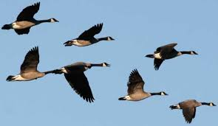
«Гуси летят»
Медленно и плавно ходить по комнате, взмахивая руками, как гуси; руки-крылья на вдохе поднимать, на выдохе опускать, произнося «гу-у-у» (8-10 раз).

Slide 15
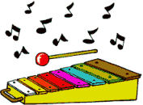

«Кто громче»
Выпрямить спину, сомкнуть губы, указательный палец левой руки положить на боковую сторону носа, плотно прижимая левую ноздрю, глубоко вдохнуть правой ноздрёй (рот закрыть) и произносить (выдыхать) «м-м-м», одновременно похлопывая указательным пальцем правой руки по правой ноздре (в результате получается длинный скандированный выдох); выполнить такие же действия, прижимая правую ноздрю.

Slide 16
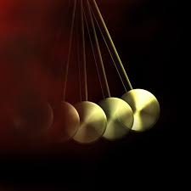
«Маятник»
Сесть по-турецки, руки на затылке; спокойно вдохнуть (пауза 3 секунды), наклониться вперед – выдох, возвратиться в исходное положение – вдох (3-4 раза).

Slide 17

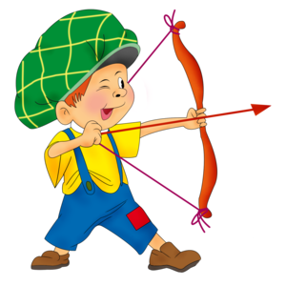
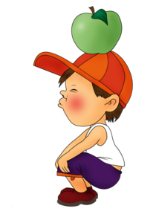
«Охота»
Закрыть глаза и по запаху определить, что за предмет перед вами (апельсин, духи, яблоко, варенье и т.д.)

Slide 18

«Шарик»
Представить себя воздушным шариком; на счет 1,2,3,4, сделать четыре глубоких вдоха и задержать дыхание. Затем на счет 1-5 медленно выдохнуть.

Slide 19

«Каша»
Вдыхать через нос, на выдохе произнести слово «пых». Повторить не менее 6 раз.

Slide 20
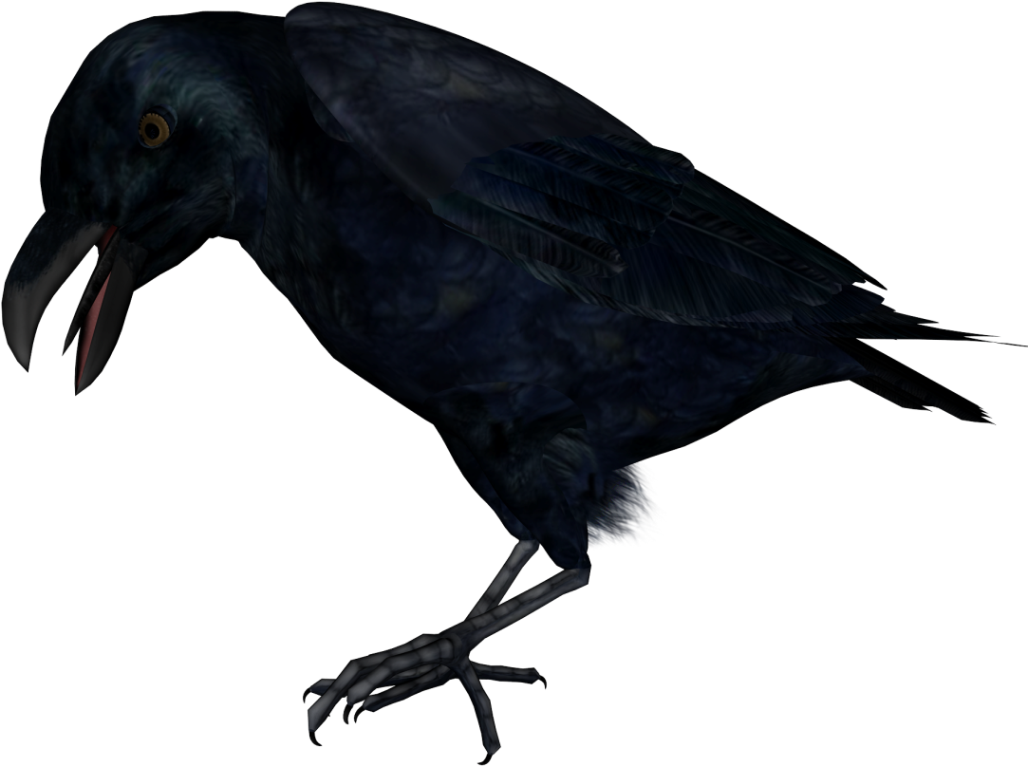
« Ворон»
Сесть прямо, быстро поднять руки через стороны вверх – вдох, медленно опустить руки – выдох. Произнести: «кар»!

Slide 21
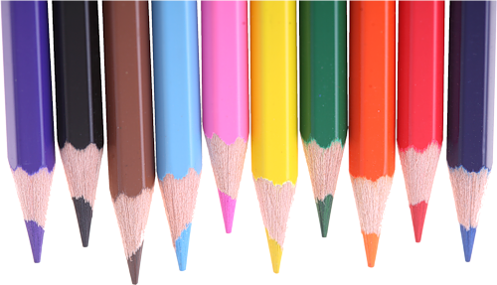

«Покатай карандаш»
Вдохнуть через нос и, выдыхая через рот, прокатить по столу круглый карандаш.

Slide 22


«Греем руки»
Вдыхать через нос и дуть на озябшие руки, плавно выдыхая через рот, как бы согревая руки.

Slide 23


«Трубач»
Поднести к губам воображаемую трубу. Имитируя движения трубача, нажимая пальцами на воображаемые клавиши, на выдохе произнося «ту-ту-ту» (10-15 секунд).

Slide 24
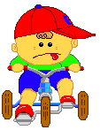

«Шину прокололи»
Сделать легкий вдох, выдыхая, показать, как медленно выходит воздух через прокол в шине – «ш-ш-ш…..».

Slide 25
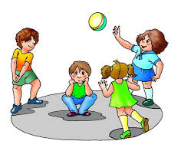
Спасибо за внимание!

